Slide 1
Словарный диктант
I вариант
Илот
Клер
Колония
Герусия
II вариант
Лакедемоном
Периэки
Метрополия
Апела

Slide 2
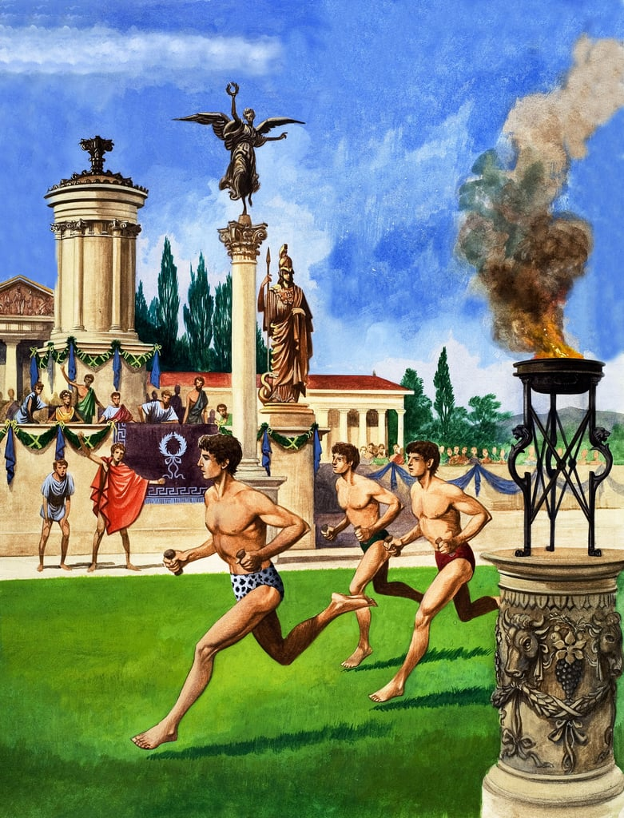
Олимпийские игры в древности

Slide 3
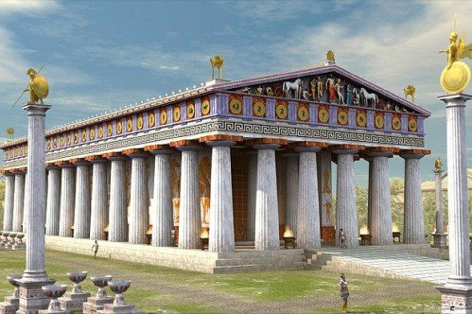
Возобновление игр
Царь Элиды – Ифит
Законодатель Спарты – Ликург

Slide 4
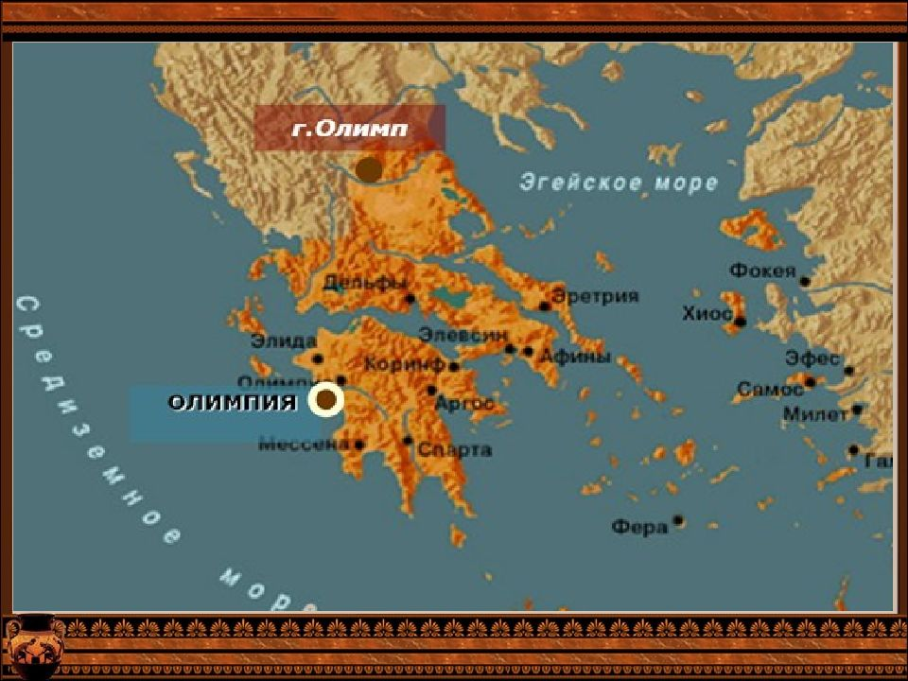
Олимпия
Столица Олимпийских игр античности

Slide 5
Панэллинские игры
— общенациональные празднества (греч. πανήγυριν^{[1]}, ср. панегирик) в Древней Греции^{[2]}, устраивавшиеся в честь богов. Они возникли как спортивные состязания, к которым впоследствии добавились и другие дисциплины.
Первоначально панэллинские игры состояли из следующих этапов, так называемых «периодов»:
Олимпийские игры (Ὀλύμπια) — наиболее значимые соревнования, проводившиеся один раз в четыре года в Олимпии в честь бога Зевса. Победители-олимпионики награждались венками из веток оливкового дерева^{[3]}.
Пифийские игры (Πύθια) — проводились один раз в четыре года в Дельфах в честь бога Аполлона. Победители награждались лавровыми венками, так как лавр считался священным деревом Аполлона^{[4]}.
Истмийские игры (Ίσθμια) — проводились один раз в два года вблизи Коринфа и посвящались богу Посейдону. Победителям вручали пальмовую ветвь и венок, который в древнейшее и в императорское время плелся из сосновых ветвей, а в классическую эпоху — из сельдерея^{[5]}.
Немейские игры (Νέμεα) — проводились один раз в два года близ Немеи в честь бога Зевса. Наградой для победителей служили венки из веток оливы или из сельдерея^{[6]}.

Slide 6
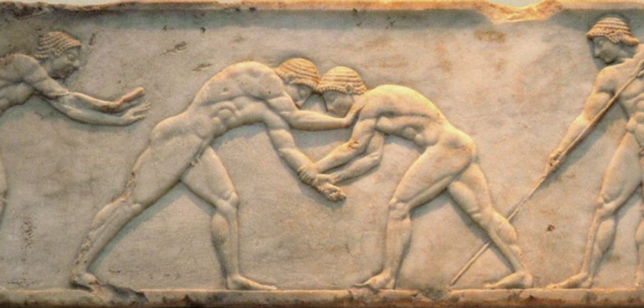
олимпийские игры
776 год до н.э.
Только свободные греки-мужчины (атлеты)
Длились 5 дней
На время игр запрещались войны, вводилось священное перемирие (экехейрия)

Slide 7
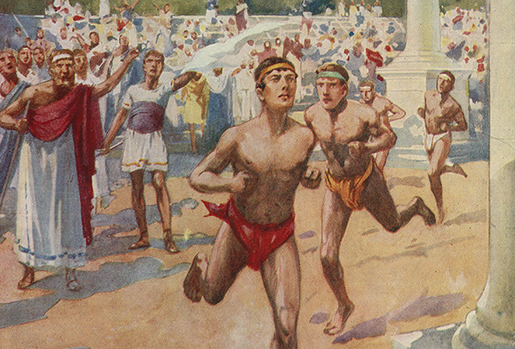
Программа состязаний
Пятиборье (пентатлон): бег на стадию (≈178 м), прыжки в длину, метание копья, метание диска, борьба

Slide 8
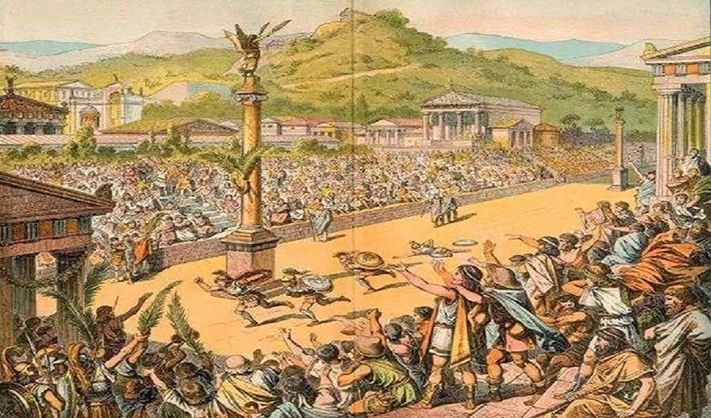
Программа состязаний
Кулачный бой (панкратион)
Бег с оружием (гоплитодром)
Гонки колесниц

